Slide 1
화면 설계서!!!!
프로젝트5

Slide 2

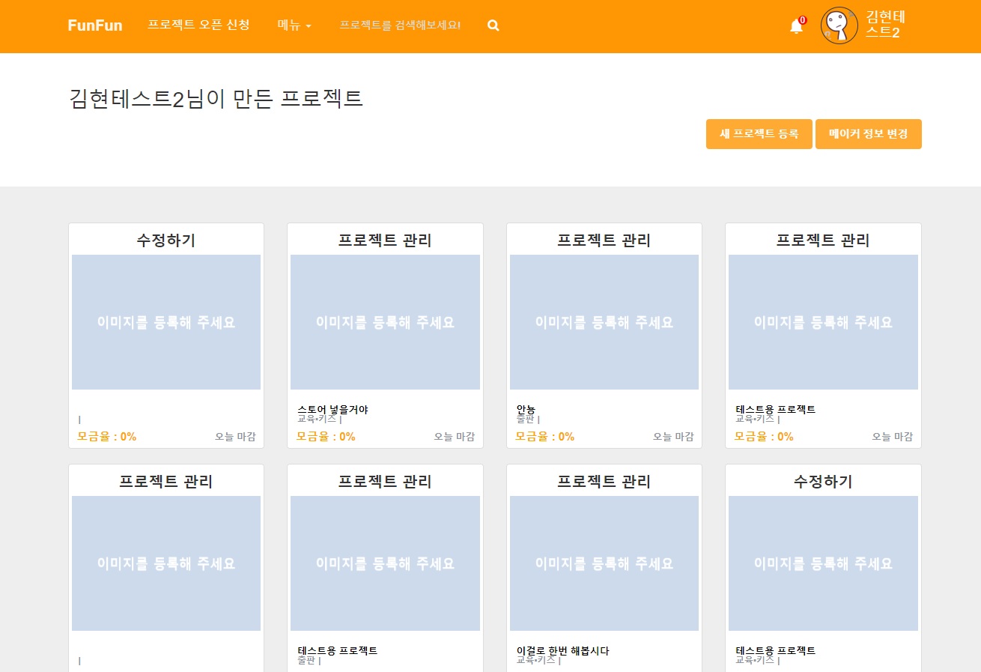
[ 화면구현 ] 메이커 스튜디오 – 만든 프로젝트 - 사용자
핵심 코드
<c:choose> <c:when test="${proj.pro_reg_date==null}"> </c:when> <c:otherwise>
비즈니스 로직
프로젝트 등록 신청 날짜 기준으로 프로젝트 등록을 수정 혹은 프로젝트 관리 페이지로 이동

Slide 3

[ 화면설계 ] 고객센터 – 공지사항 목록 – 사용자
화면코드
sw_user_w_notice
고객센터
1
공지사항
FAQ
실시간 채팅 상담
# | 기능
1 | 고객센터 목록 공지사항, FAQ, 실시간 채팅 상담 기능 이동
2 | 고객센터 목록 등록된 공지사항 목록 및 공지사항 내용 확인
2
번호 | 제목 | 작성자 | 등록일
중요 | 공지사항 제목 | 관리자 | 20.05.06
공지사항 내용
중요 | 제목 | 관리자 | 20.05.05
1 | 제목 | 관리자 | 20.05.03
2 | 제목 | 관리자 | 20.05.02
1 2 3 >

Slide 4
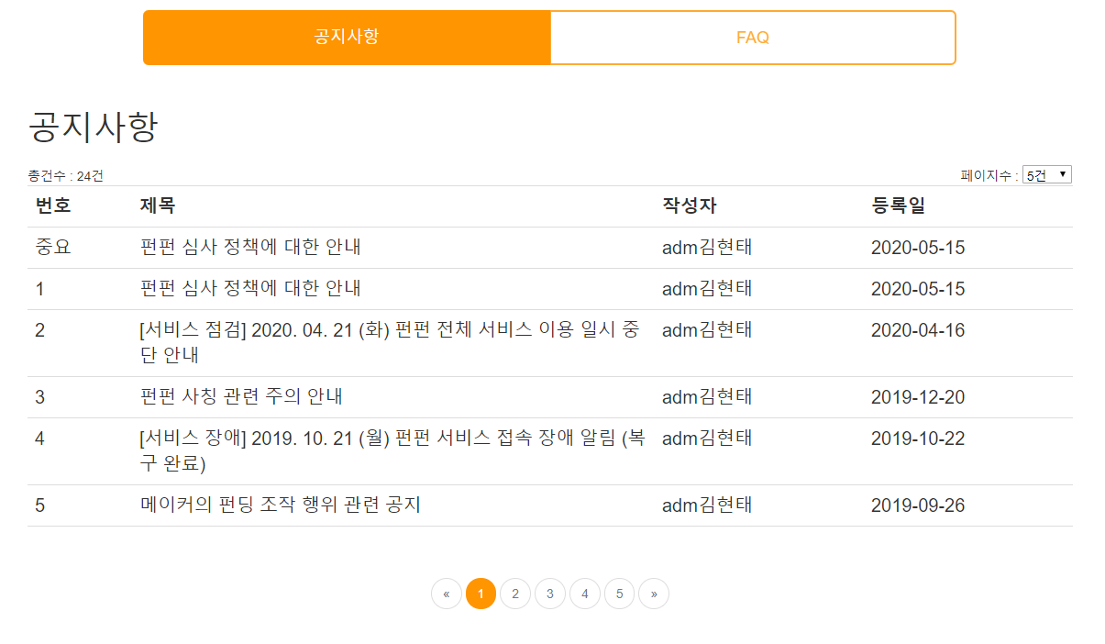
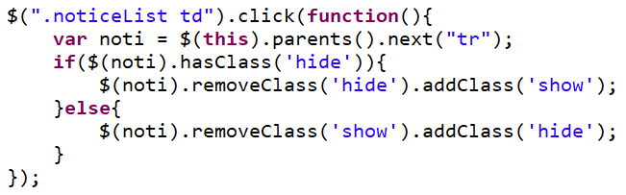
[ 화면구현 ] 고객센터 – 공지사항 목록 – 사용자
핵심 코드
$(“.noticeList td”).click(function(){ if($(this };
비즈니스 로직
공지사항 목록을 불러오고, 해당 공지사항을 클릭 시 내용을 확인 페이지수 및 하단의 페이지를 선택하여 원하는 페이지로 이동

Slide 5
[ 화면구현 ] 고객센터 – 공지사항 목록 – 사용자

Slide 6
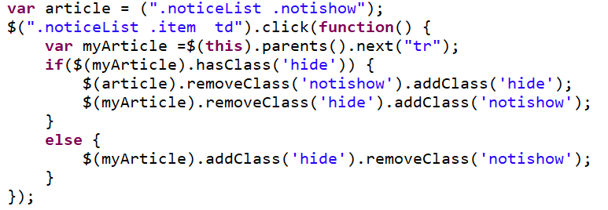

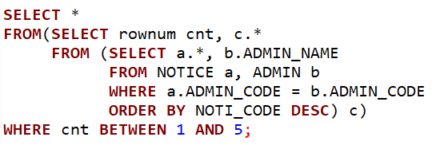
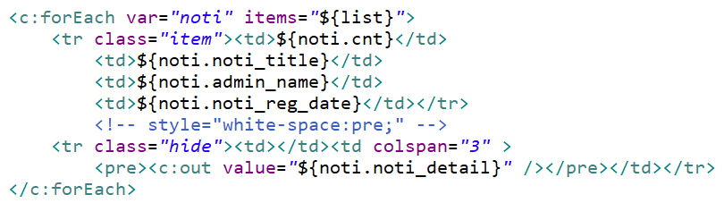
[ 화면구현 ] 고객센터 – 공지사항 목록 – 사용자

Slide 7
[ 화면구현 ] 고객센터 – 공지사항 목록 – 사용자

Slide 8
[ 화면구현 ] 고객센터 – 공지사항 목록 – 사용자

Slide 9

[ 화면설계 ] 고객센터 – 공지사항 목록 – 사용자
화면코드
sw_user_m_notice
고객센터
1
공지사항
FAQ
실시간 채팅 상담
# | 기능
1 | 고객센터 목록 공지사항, FAQ, 실시간 채팅 상담 기능 이동
2 | 고객센터 목록 등록된 공지사항 목록 및 공지사항 내용 확인
2
번호 | 제목 | 작성자 | 등록일
중요 | 공지사항 제목 | 관리자 | 20.05.06
공지사항 내용
중요 | 제목 | 관리자 | 20.05.05
1 | 제목 | 관리자 | 20.05.03
2 | 제목 | 관리자 | 20.05.02
1 2 3 >

Slide 10

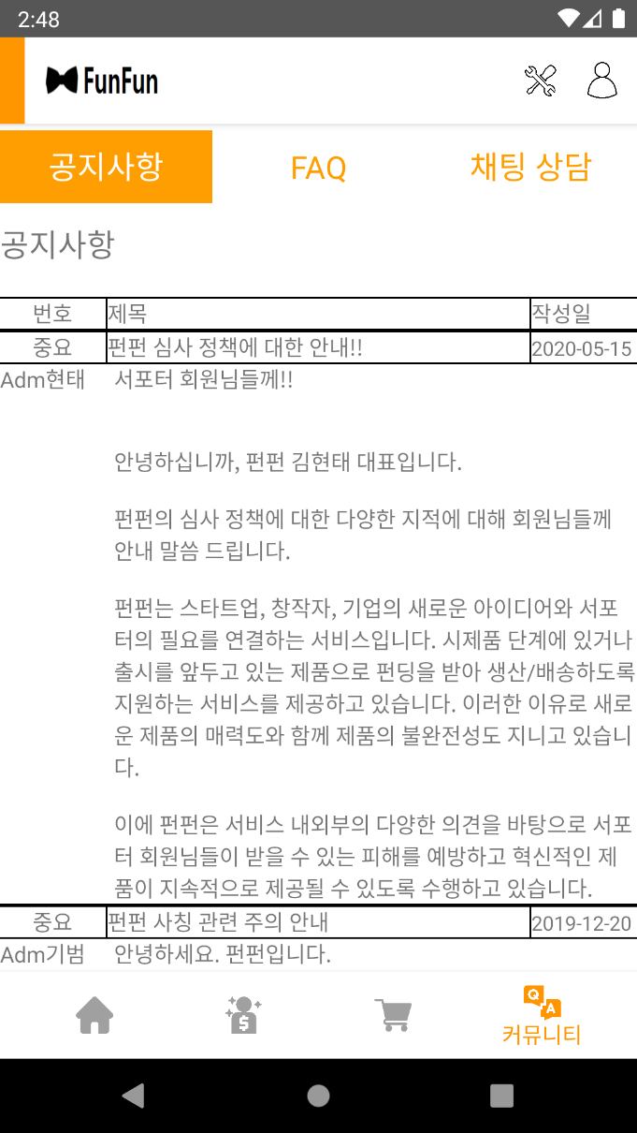

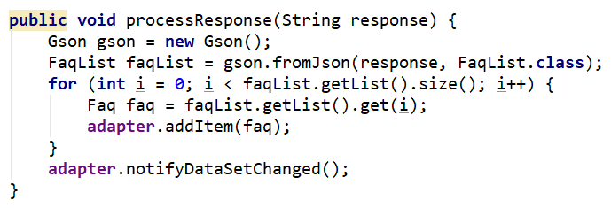
[ 화면구현 ] 고객센터 – 공지사항 목록 – 사용자
핵심 코드
DB의 정보를 Json 형식으로 가져온다. 가져온 데이터를 Gson()을 통해 객체에 할당한다.
비즈니스 로직
커뮤니티 버튼을 눌러, 서비스센터 – 공지사항으로 이동 공지사항 정보를 DB에서 불러와 목록으로 확인

Slide 11
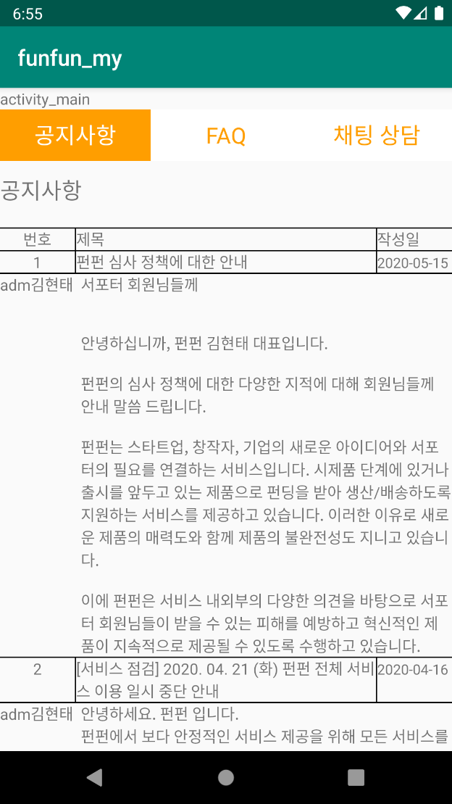

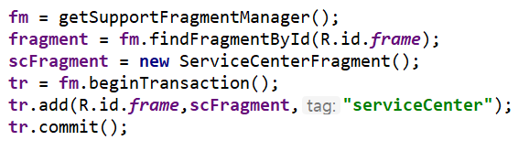
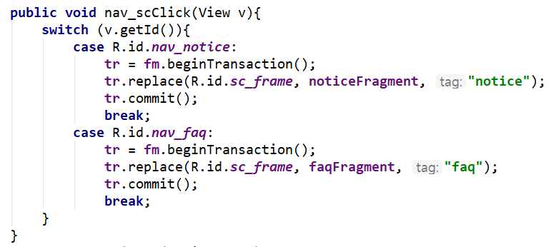
[ 화면구현 ] 고객센터 – 공지사항 목록 – 사용자

Slide 12
[ 화면구현 ] 고객센터 – 공지사항 목록 – 사용자
핵심 코드
$(“.noticeList td”).click(function(){ if($(this };
비즈니스 로직
공지사항 목록을 불러오고, 해당 공지사항을 클릭 시 내용을 확인 페이지수 및 하단의 페이지를 선택하여 원하는 페이지로 이동

Slide 13

[ 화면설계 ] 고객센터 – FAQ 목록 – 사용자
화면코드
sw_user_w_faq
고객센터
공지사항
FAQ
실시간 채팅 상담
# | 기능
1 | FAQ 목록 등록된 FAQ 목록 및 FAQ 내용 확인
2 | FAQ 검색 FAQ 제목 및 내용 검색
1
2
검색
번호 | 제목 | 작성자
1 | FAQ 제목 | 관리자
FAQ 내용
2 | 제목 | 관리자
3 | 제목 | 관리자
4 | 제목 | 관리자
1 2 3 >

Slide 14
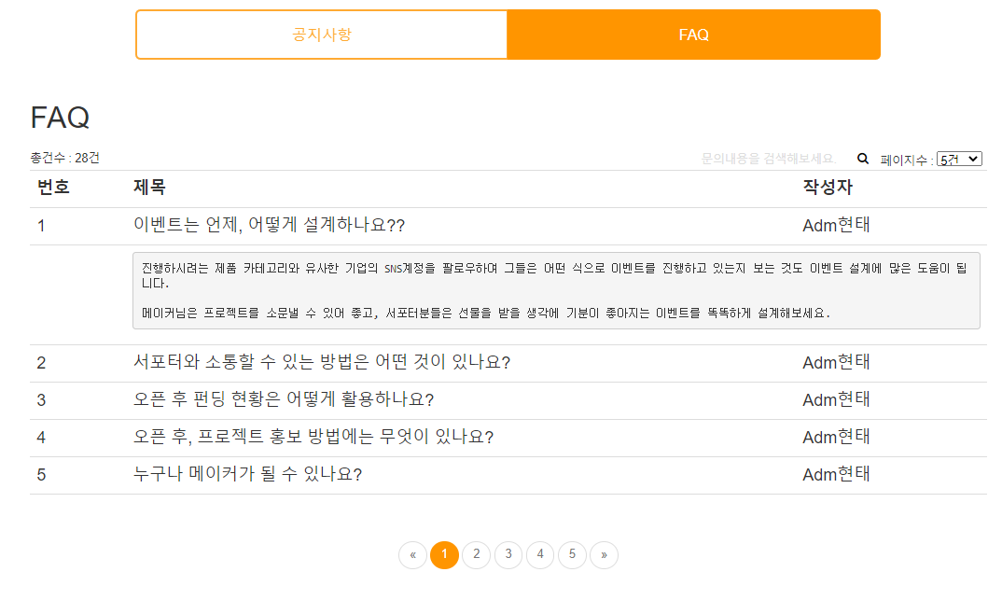
[ 화면구현 ] 고객센터 – FAQ 목록 – 사용자

Slide 15
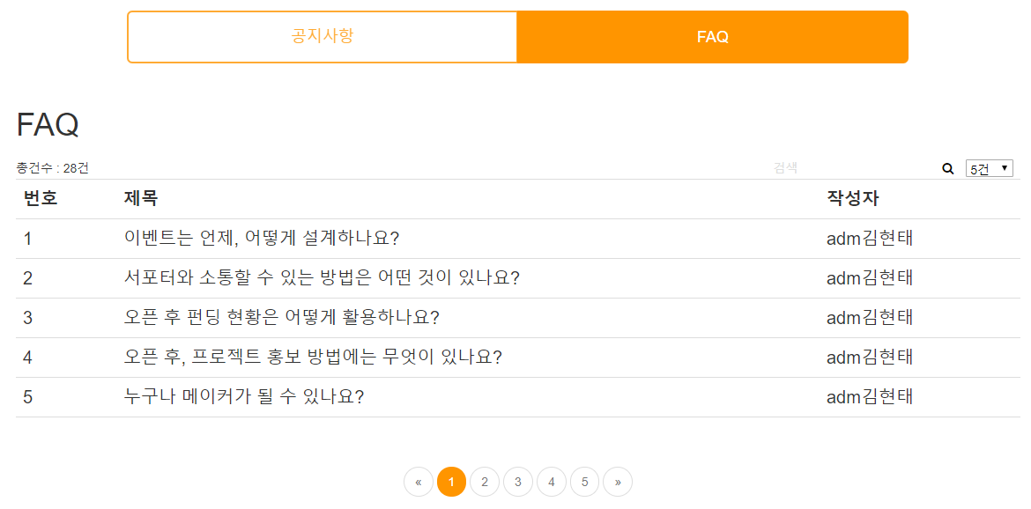
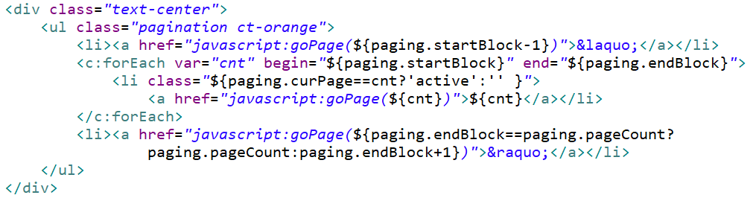
[ 화면구현 ] 고객센터 – FAQ 목록 – 사용자

Slide 16
[ 화면구현 ] 고객센터 – FAQ 목록 – 사용자

Slide 17

[ 화면구현 ] 고객센터 – FAQ 목록 – 사용자

Slide 18
[ 화면설계 ] 고객센터 – FAQ 목록 – 사용자
화면코드
sw_user_m_faq
고객센터
공지사항
FAQ
실시간 채팅 상담
# | 기능
1 | FAQ 목록 등록된 FAQ 목록 및 FAQ 내용 확인
2 | FAQ 검색 FAQ 제목 및 내용 검색
1
2
검색
번호 | 제목 | 작성자
1 | FAQ 제목 | 관리자
FAQ 내용
2 | 제목 | 관리자
3 | 제목 | 관리자
4 | 제목 | 관리자
1 2 3 >

Slide 19
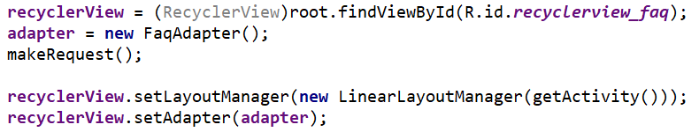
[ 화면구현 ] 고객센터 – FAQ 목록 – 사용자
핵심 코드
Fragment를 사용하여 화면 이동 recyclerView를 이용하여 반복적인 내용을 호출
비즈니스 로직
FAQ 버튼을 클릭하여, FAQ 목록 화면으로 이동. FAQ 목록을 확인 가능

Slide 20
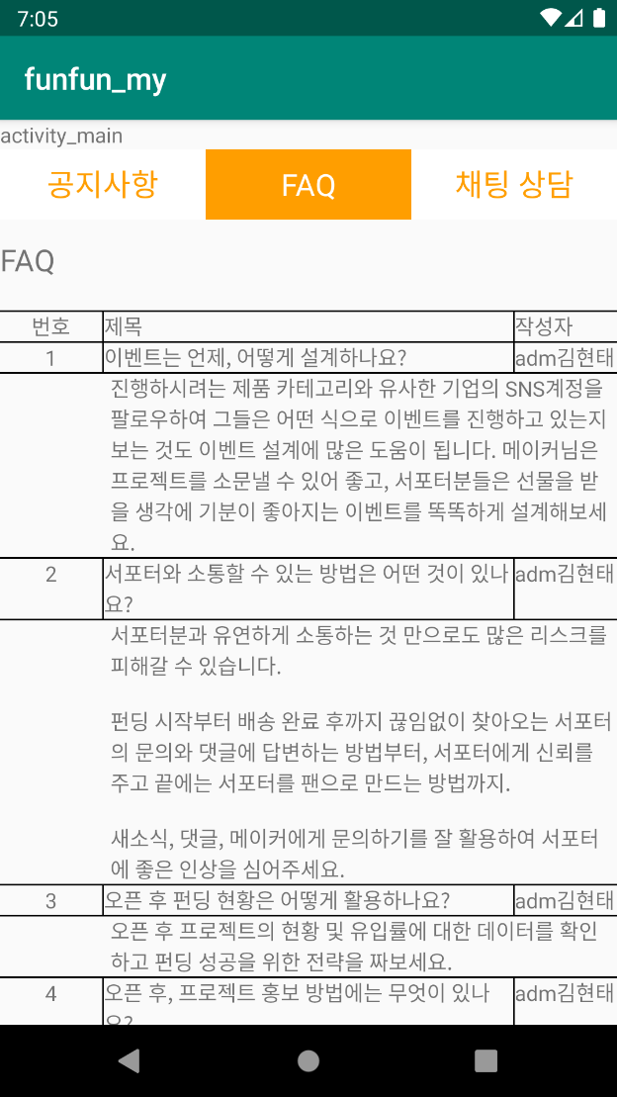
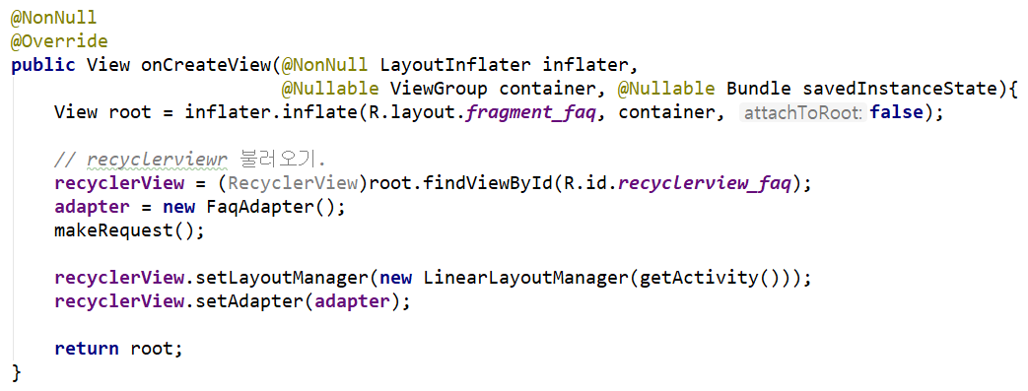
[ 화면구현 ] 고객센터 – FAQ 목록 – 사용자

Slide 21
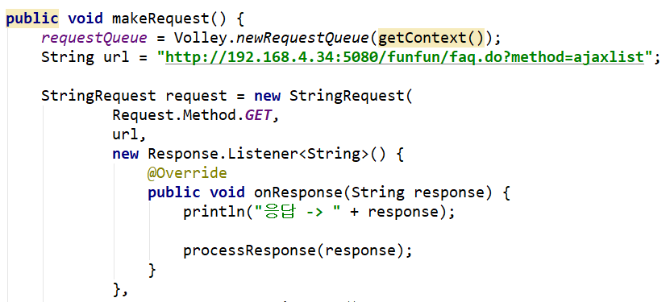
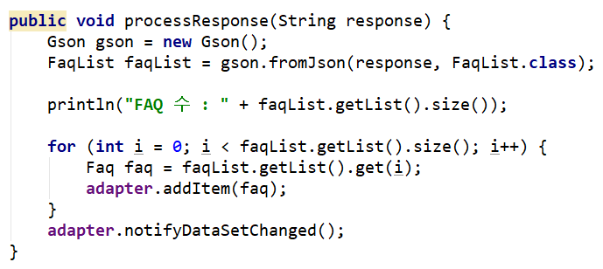
[ 화면구현 ] 고객센터 – FAQ 목록 – 사용자

Slide 22
[ 화면설계 ] 실시간 채팅 상담 – 사용자
화면코드
sw_user_w_chatting
고객센터
실시간 채팅 상담
 |  | 질문 | 홍길동 12:12
 |  | 질문 | 홍길동 12:12
관리자 12:13 | 답변
질문내용 |  |  | 등록
공지사항
FAQ
실시간 채팅 상담
# | 기능
1 | 실시간 채팅 상담 관리자와 1:1 채팅 상담 기능
2 | 채팅 내용 등록 1:1 채팅을 위해 상담 및 문의 내용을 입력 후 등록
1
2

Slide 23
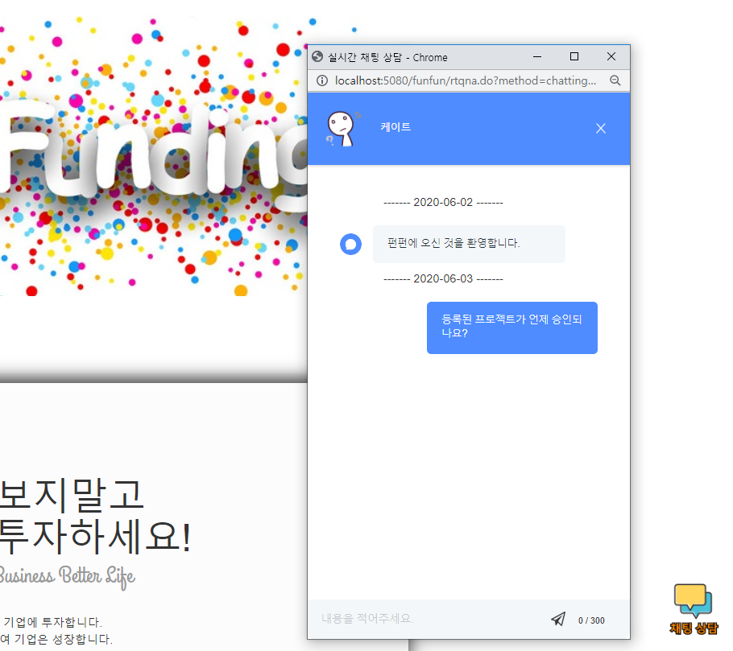
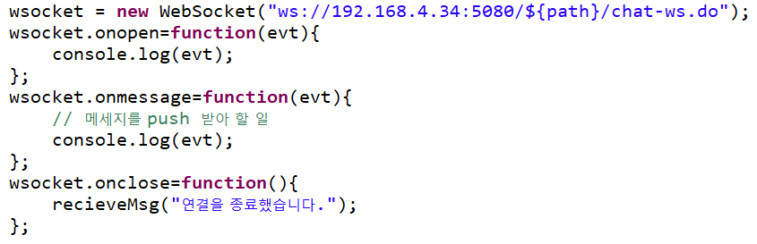
[ 화면구현 ] 실시간 채팅 상담 – 사용자
핵심 코드
Socket에 접속하여 메시지 입력 시 본인과 관리자에게만 메시지를 전달한다
비즈니스 로직
첫 채팅상담 시 관리자의 인사말 호출 내용을 입력하여 관리자와 실시간 상담 채팅 수행

Slide 24
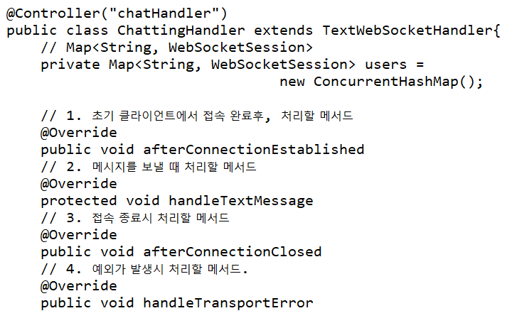
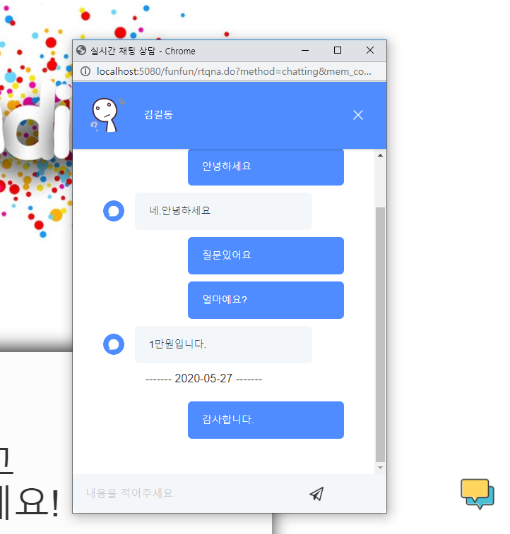
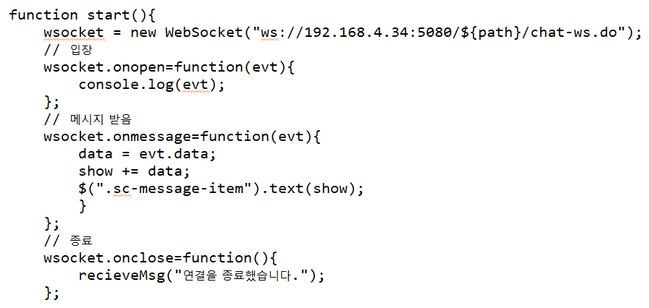
[ 화면구현 ] 실시간 채팅 상담 – 사용자

Slide 25
[ 화면설계 ] 고객센터 – 실시간 채팅 상담 – 사용자
화면코드
sw_user_m_chatting
고객센터
공지사항
FAQ
실시간 채팅 상담
# | 기능
1 | 실시간 채팅 상담 관리자와 1:1 채팅 상담 기능
2 | 채팅 내용 등록 1:1 채팅을 위해 상담 및 문의 내용을 입력 후 등록
3 | 이전 화면 이동 이전 화면으로 이동
실시간 채팅 상담
 |  | 질문 | 홍길동 12:12
 |  | 질문 | 홍길동 12:12
관리자 12:13 | 답변
질문내용 |  |  | 등록 | 이전
1
2
3

Slide 26
[ 화면설계 ] 고객센터 – 공지사항 목록 – 관리자
화면코드
sw_admin_w_notice
공지사항 목록
1
# | 기능
1 | 공지사항 목록 등록된 공지사항 목록 확인
2 | 공지사항 등록폼 이동 공지사항 등록폼으로 이동
번호 | 제목 | 중요 | 작성자 | 등록일
1 | 공지제목 | Y | 관리자 | 20.05.06
2 | 제목 | Y | 관리자 | 20.05.05
3 | 제목 | N | 관리자 | 20.05.03
4 | 제목 | N | 관리자 | 20.05.02
1 2 3 >
등록
2

Slide 27
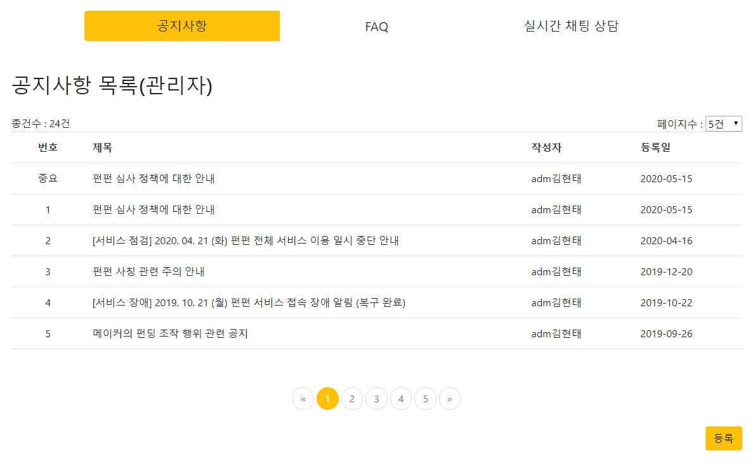
[ 화면구현 ] 고객센터 – 공지사항 목록 – 관리자
핵심 코드
Socket에 접속하여 메시지 입력 시 본인과 관리자에게만 메시지를 전달한다
비즈니스 로직
첫 채팅상담 시 관리자의 인사말 호출 내용을 입력하여 관리자와 실시간 상담 채팅 수행

Slide 28
[ 화면구현 ] 고객센터 – 공지사항 목록 – 관리자

Slide 29
[ 화면설계 ] 고객센터 – 공지사항 등록 – 관리자
화면코드
sw_admin_w_noticeReg
공지사항 등록
제목 | 공지사항 제목 | 중요 | Y / N
내용 | 공지사항 내용
# | 기능
1 | 공지사항 등록 새로운 공지사항 등록
2 | 공지사항 목록 공지사항 목록으로 이동
1
2
등록
목록

Slide 30
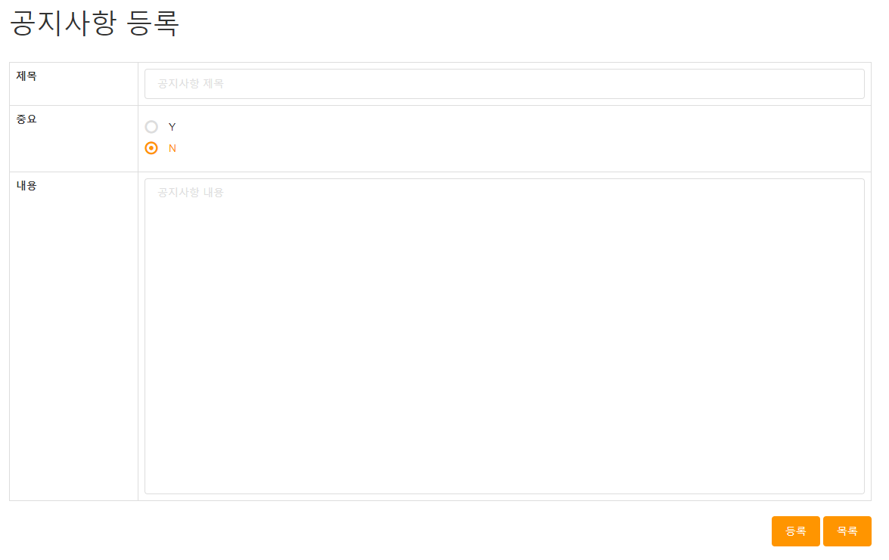
[ 화면구현 ] 고객센터 – 공지사항 등록 – 관리자

Slide 31
[ 화면설계 ] 고객센터 – 공지사항 상세 – 관리자
화면코드
sw_admin_w_noticeDetail
공지사항 상세
번호 | 1 | 등록일 | 20.05.02
중요 | Y | 작성자 | 관리자
제목 | 공지사항 제목
내용 | 공지사항 내용
# | 기능
1 | 공지사항 수정 등록된 공지사항 수정
2 | 공지사항 삭제 등록된 공지사항을 삭제
3 | 공지사항 목록 공지사항 목록으로 이동
1
2
3
수정
삭제
목록

Slide 32
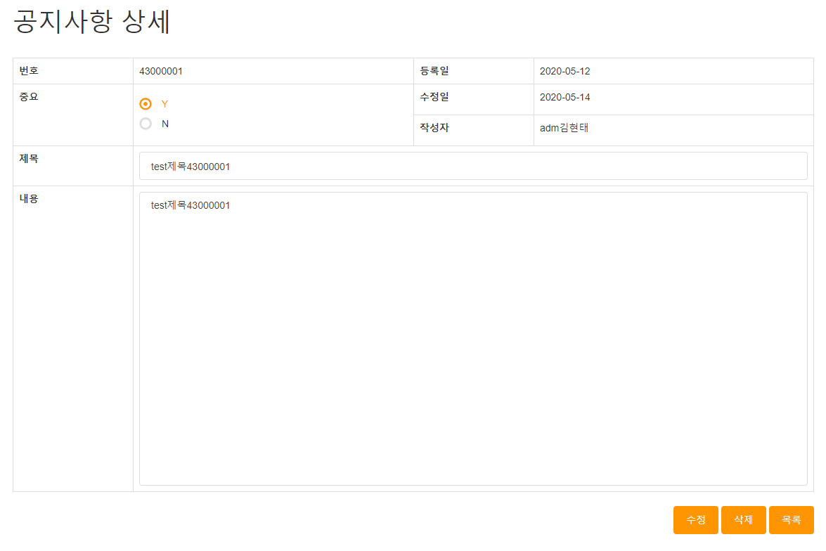
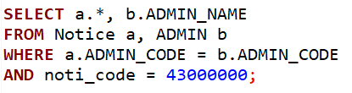
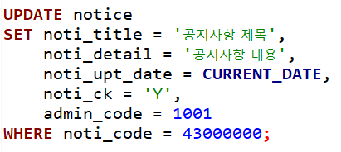

[ 화면구현 ] 고객센터 – 공지사항 상세 – 관리자

Slide 33
[ 화면설계 ] 고객센터 – FAQ 목록 – 관리자
화면코드
sw_admin_w_faq
FAQ 목록
1
# | 기능
1 | FAQ 목록 등록된 FAQ 목록 확인
2 | FAQ 등록폼 FAQ 등록폼으로 이동
번호 | 제목 | 작성자
1 | FAQ제목 | 관리자
2 | 제목 | 관리자
3 | 제목 | 관리자
4 | 제목 | 관리자
1 2 3 >
2
등록

Slide 34
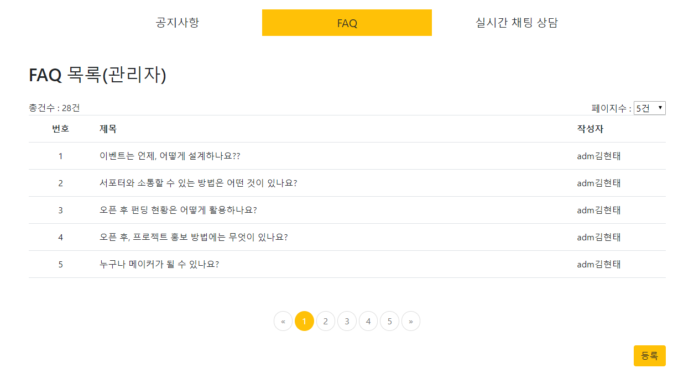
[ 화면구현 ] 고객센터 – FAQ 목록 – 관리자

Slide 35
[ 화면설계 ] 고객센터 – FAQ 등록 – 관리자
화면코드
sw_admin_w_faqReg
FAQ 등록
# | 기능
1 | FAQ 등록 새로운 공지사항 등록
2 | FAQ 목록 공지사항 목록으로 이동
제목 | FAQ 제목
내용 | FAQ 내용
1
2
등록
목록

Slide 36
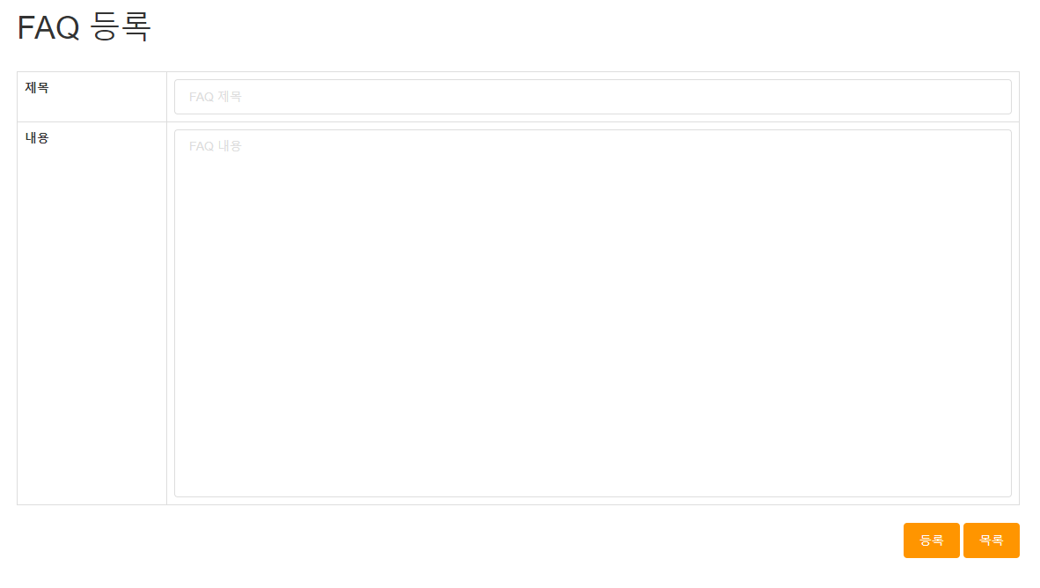
[ 화면구현 ] 고객센터 – FAQ 등록 – 관리자

Slide 37
[ 화면설계 ] 고객센터 – FAQ 상세 – 관리자
화면코드
sw_admin_w_faqDetail
FAQ 상세
번호 | 1 | 등록일 | 20.05.02
제목 | FAQ 제목 | 작성자 | 관리자
내용 | FAQ 내용
# | 기능
1 | FAQ 수정 등록된 FAQ 수정
2 | FAQ 삭제 등록된 FAQ을 삭제
3 | FAQ 목록 FAQ 목록으로 이동
1
2
3
수정
삭제
목록

Slide 38
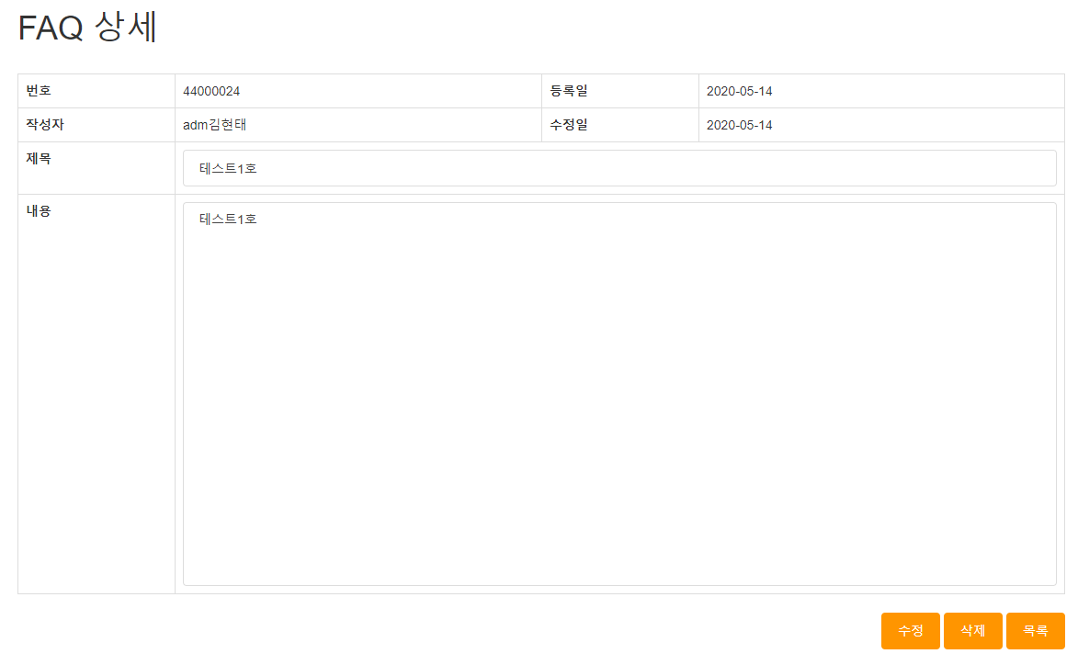
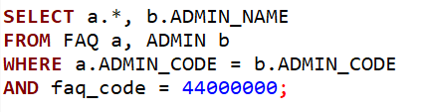
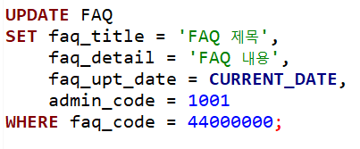

[ 화면구현 ] 고객센터 – FAQ 상세 – 관리자

Slide 39
[ 화면설계 ] 고객센터 – 실시간 채팅 상담 목록 – 관리자
화면코드
sw_admin_w_chatting
실시간 채팅 상담 목록
1
# | 기능
1 | 실시간 채팅 상담 목록 실시간 채팅 상담 목록 및 답변여부 확인
번호 | 회원명 | 답변
1 | @@@ | N
2 | @@@ | Y
3 | @@@ | Y
4 | @@@ | Y
1 2 3 >

Slide 40
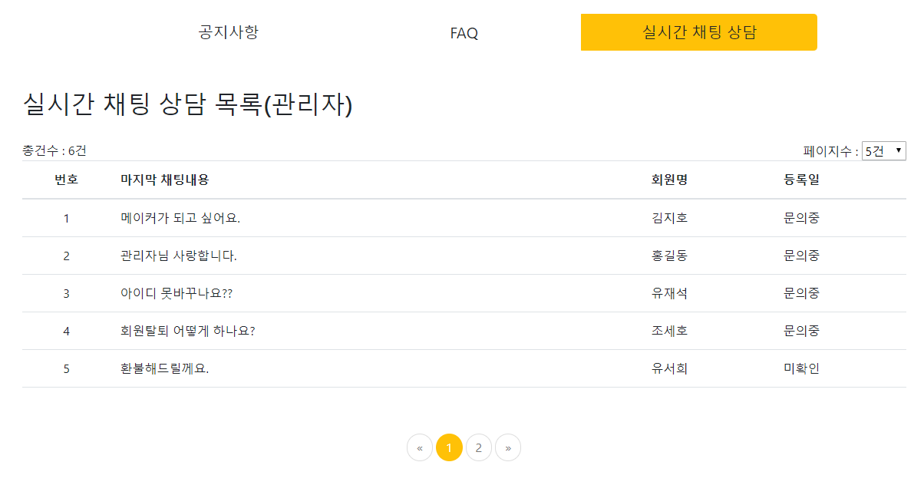
[ 화면구현 ] 고객센터 – 실시간 채팅 상담 목록 – 관리자

Slide 41
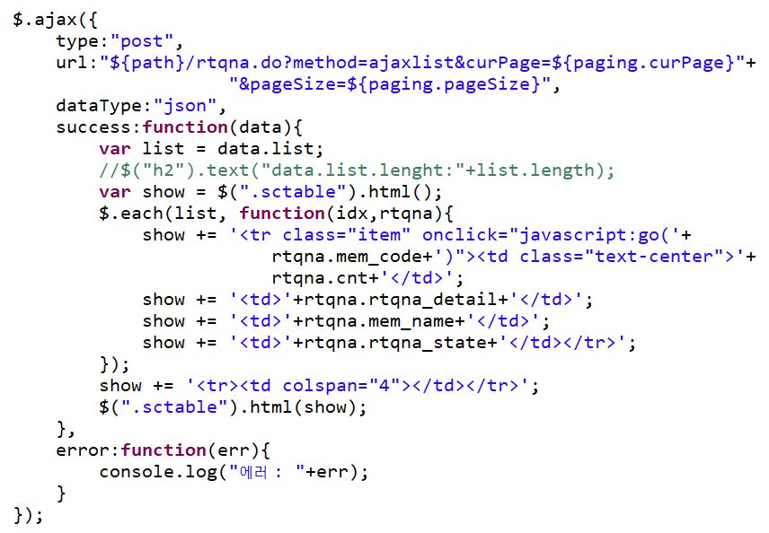
[ 화면구현 ] 고객센터 – 실시간 채팅 상담 목록 – 관리자

Slide 42
[ 화면설계 ] 고객센터 – 실시간 채팅 상담 – 관리자
화면코드
sw_admin_w_chattingDetail
실시간 채팅 상담 목록
실시간 채팅 상담
홍길동 12:12 | 질문
홍길동 12:13 | 질문
 |  | 답변 | 관리자 12:13
답변내용 |  |  | 등록
# | 기능
1 | 실시간 채팅 상담 회원과 1:1 채팅 상담 기능
2 | 채팅 내용 등록 1:1 채팅을 위해 답변 내용을 입력 후 등록
번호 | 회원명 | 답변
1 | @@@ | N
2 | @@@ | Y
3 | @@@ | Y
4 | @@@ | Y
1
1 2 3 >
2

Slide 43
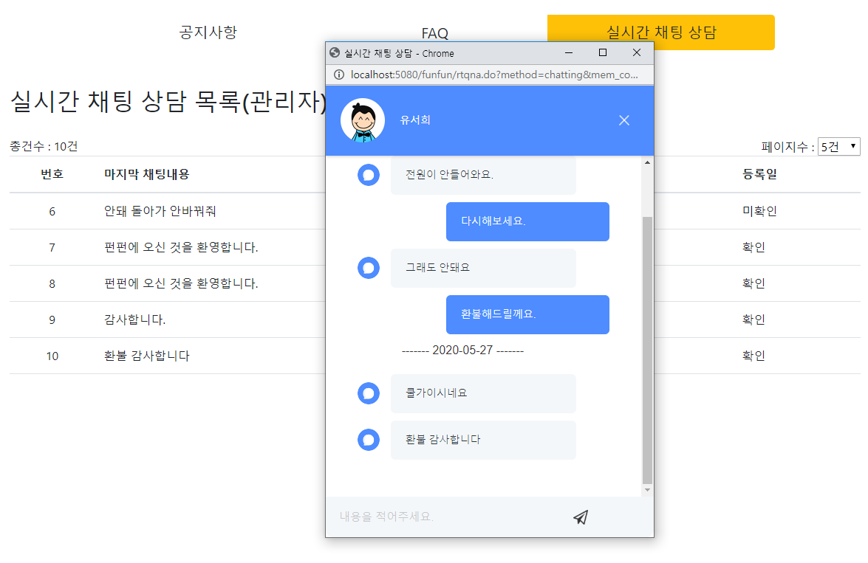
[ 화면구현 ] 고객센터 – 실시간 채팅 상담 – 관리자

Slide 44
[ 화면설계 ] 회원 관리 – 회원목록 – 관리자
1. 네비게이션 바
화면코드
Hj_admin_w_users
2. 관리자
메뉴
3. 회원목록 테이블
# | 기능
1 | 네비게이션 바 로그인 중인 아이디 확인, 프로필 아이콘 클릭하여 로그아웃
2 | 관리자 메뉴 다른 관리자 메뉴(회원 관리, 메이커 관리, 프로젝트 관리, 스토어 관리, 고객센터 관리, 관리자 관리)로 이동 가능한 버튼 제공
3 | 회원 상세정보 간단한 회원정보 표시, 회원 상태를 변경하여 불량회원에 대한 제재 가능
회원 번호 | 이름 | 이메일 | 휴대폰 | 관심 카테고리

Slide 45
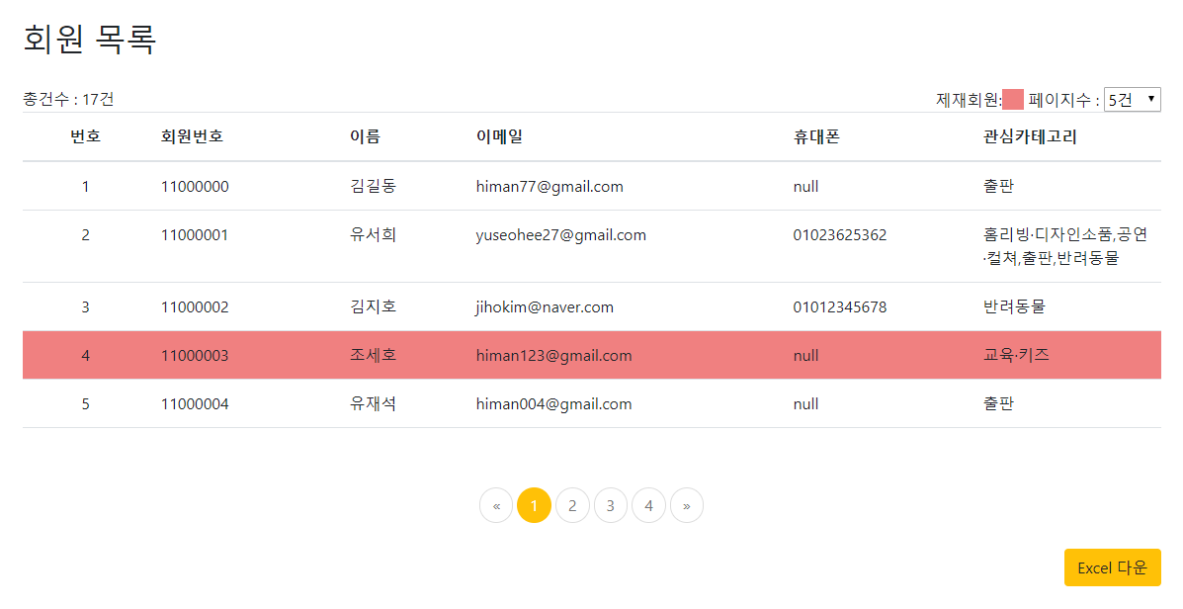
[ 화면구현 ] 회원 관리 – 회원목록 – 관리자

Slide 46
[ 화면설계 ] 회원 관리 – 회원 상세정보 – 관리자
1. 네비게이션 바
화면코드
Hj_admin_w_users_detail
2. 관리자
메뉴
3. 회원 상세정보
# | 기능
1 | 네비게이션 바 로그인 중인 아이디 확인, 프로필 아이콘 클릭하여 로그아웃
2 | 관리자 메뉴 다른 관리자 메뉴(회원 관리, 메이커 관리, 프로젝트 관리, 스토어 관리, 고객센터 관리, 관리자 관리)로 이동 가능한 버튼 제공
3 | 회원 상세정보 간단한 회원정보 표시, 회원 상태를 변경하여 불량회원에 대한 제재 가능
회원 번호
이름
이메일
휴대폰
관심 카테고리
참여 펀딩
회원 상태
수정

Slide 47
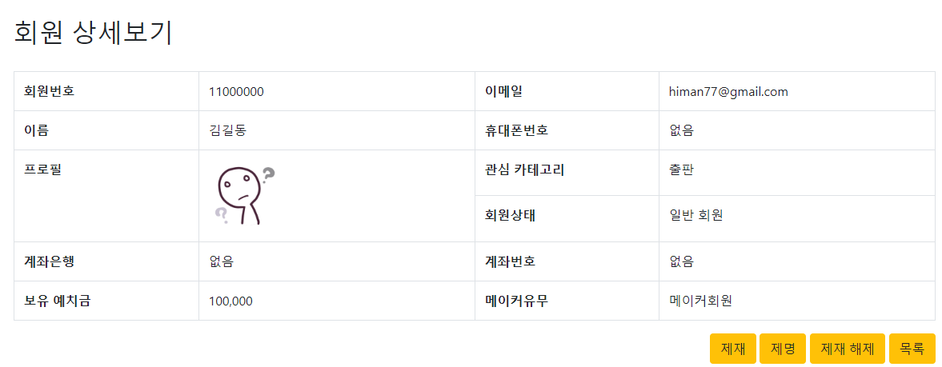
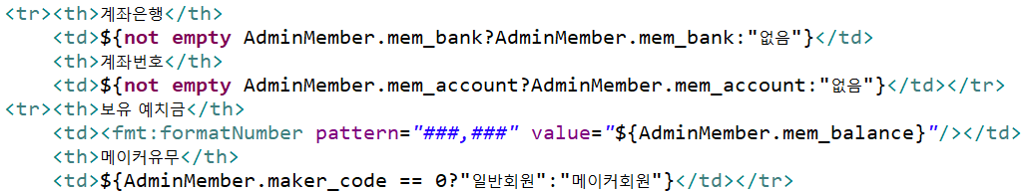
[ 화면구현 ] 회원 관리 – 회원 상세정보 – 관리자

Slide 48
[ 화면설계 ] 메이커 관리 – 메이커 목록 – 관리자
1. 네비게이션 바
화면코드
Hj_admin_w_makers
2. 관리자
메뉴
3. 메이커 목록 테이블
# | 기능
1 | 네비게이션 바 로그인 중인 아이디 확인, 프로필 아이콘 클릭하여 로그아웃
2 | 관리자 메뉴 다른 관리자 메뉴(회원 관리, 메이커 관리, 프로젝트 관리, 스토어 관리, 고객센터 관리, 관리자 관리)로 이동 가능한 버튼 제공
3 | 메이커 목록 테이블 메이커 등록시 입력한 메이커명, 이메일 표시, 프로젝트를 생성한 경우 프로젝트 명, 카테고리 표시 클릭 시 상세정보 표시
메이커 번호 | 메이커명 | 이메일 | 프로젝트명 | 카테고리

Slide 49
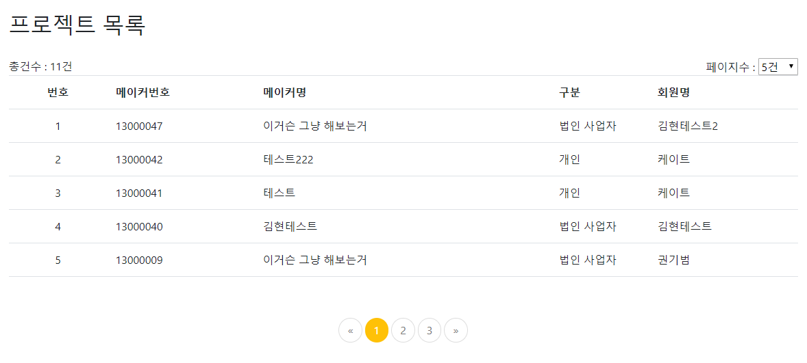
[ 화면구현 ] 메이커 관리 – 메이커 목록 – 관리자

Slide 50
[ 화면설계 ] 메이커 관리 – 메이커 상세정보 – 관리자
1. 네비게이션 바
화면코드
Hj_admin_w_makers_detail
2. 관리자
메뉴
3. 메이커 상세정보
# | 기능
1 | 네비게이션 바 - 로그인 중인 아이디 확인, 프로필 아이콘 클릭하여 로그아웃
2 | 관리자 메뉴 - 다른 관리자 메뉴(회원 관리, 메이커 관리, 프로젝트 관리, 스토어 관리, 고객센터 관리, 관리자 관리)로 이동 가능한 버튼 제공
3 | 메이커 상세정보 간단한 회원정보 표시, 회원 상태를 변경하여 불량회원에 대한 제재 가능
4
5
메이커 번호
메이커명
이메일
프로젝트명
카테고리
메이커 상태
수정

Slide 51
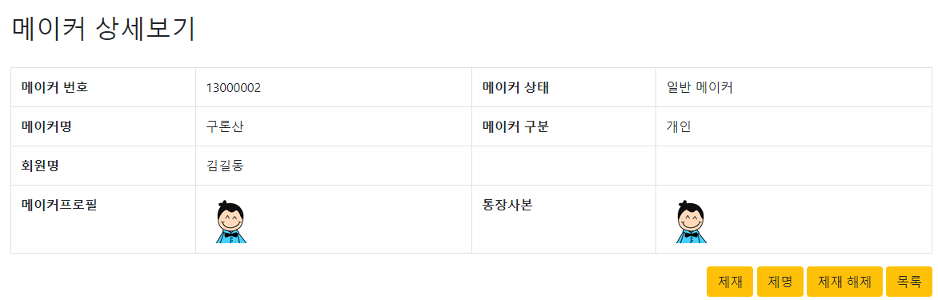
[ 화면구현 ] 메이커 관리 – 메이커 상세정보 – 관리자

Slide 52
[ 화면구현 ] 사용자 - 세미나 상세페이지

